Slide 1

Gravitatie en kosmologie
FEW cursus
Jo van den Brand
Relativistische kosmologie II: 8 december 2015

Slide 2
Inhoud
Inleiding
  Overzicht
Klassieke mechanica
  Galileo, Newton
  Lagrange formalisme
Quantumfenomenen
  Neutronensterren
Wiskunde I
  Tensoren
Speciale relativiteitstheorie
  Minkowski
  Ruimtetijd diagrammen
  Lagrangiaan en EM
Wiskunde II
  Algemene coördinaten
  Covariante afgeleide
Algemene relativiteitstheorie
  Einsteinvergelijkingen
  Newton als limiet
  Sferische oplossingen
  Zwarte gaten
Kosmologie
  Friedmann
Gravitatiestraling
  Theorie en experiment

Slide 3
Thermodynamica in het vroege heelal

Slide 4







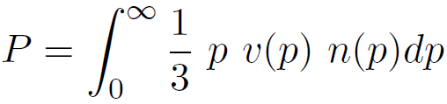
Druk
Beschouw gas met deeltjesdichtheid n = N/V in denkbeeldige doos
Druk: hoeveelheid impuls die per second een oppervlakte-element dA met normaalvector n passeert
Beschouw wand met n in positieve x-richting met oppervlak A
Druk
Stel: alle deeltjes bewegen in x-richting met impuls
In tijd dt botsen deeltjes in volume met de wand
Dat zijn deeltjes
Impulsoverdracht per botsing
Totale impulsoverdracht
Druk is dan
Voor isotrope verdeling beweegt gemiddeld 1/6-deel in de positieve x-richting
In het algemeen hebben deeltjes een impulsverdeling n(p)

Slide 5

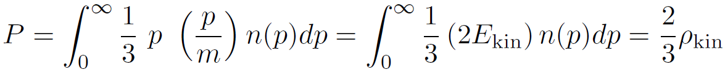


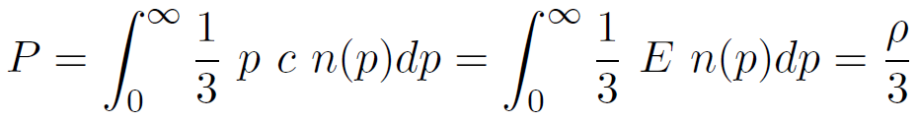


Druk en dichtheid
Druk van een gas
Niet-relativistische deeltjes:
Dit levert
Druk is evenredig met de kinetische energiedichtheid
Voor ultra-relativistische deeltjes:
Dit levert
Druk is evenredig met de energiedichtheid
Bijvoorbeeld fotonen
Algemeen geldige relaties: onafhankelijk van de impulsverdeling

Slide 6



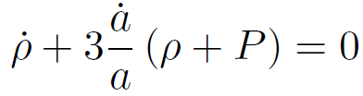


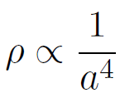

Toestandsvergelijkingen
Toestandvergelijking
constante
Niet-relativistische materie: r wordt gedomineerd door rustmassa mc² >> P
Vloeistof is dan drukloos: a = 0
We noemen dit stof (“dust”)
Voor straling geldt en a = 1/3
Voor vacuum-energie en dus a = -1
Continuiteitsvergelijking en
Invullen levert
We vinden weer voor straling en materie

Slide 7
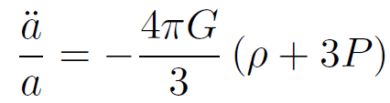






Tijdsevolutie schaalfactor
Friedmannvergelijkingen leveren
Ansatz
We vinden
Voor een door straling gedomineerd heelal vinden we
Voor materie gedomineerd
In beide gevallen
Kosmologische constante levert
Het is niet mogelijk een analytische oplossing te geven voor een willekeurig mengsel van materie, straling en vacuumenergie

Slide 8
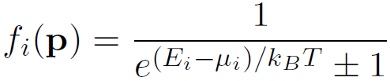

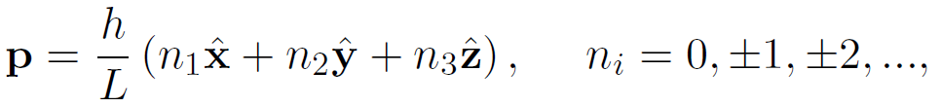
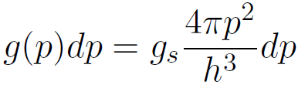

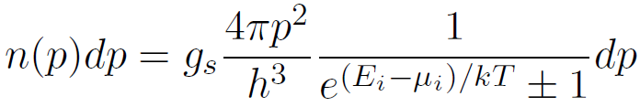
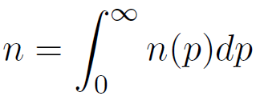
Intermezzo: evenwichtsthermodynamica
Beschouw ijl mengsel van deeltjes van soort i
Bezettingsgraad van toestanden
temperatuur
chemische potentiaal
energie
Bose-Einstein statistiek min-teken, Fermi-Dirac plus-teken
Quantumtoestanden: beschouw deeltjes in een “doos”
Dit levert
Dichtheid van toestanden (# / ) is
statistisch gewicht
Deeltjesdichtheid tussen p en p + dp is
Totale deeltjesdichtheid

Slide 9

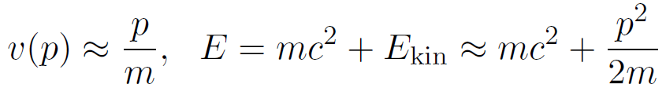
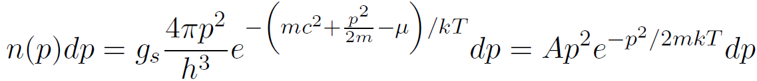


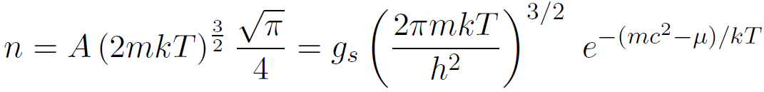


Intermezzo: gas bij relatief lage T
Beschouw gas met
Dan geldt
Deeltjesdichtheid is dan
We vinden
Evenzo vinden we voor de druk

Slide 10
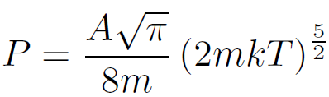

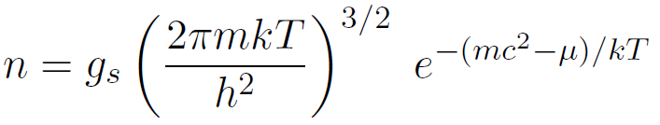

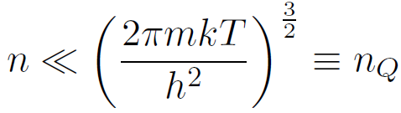


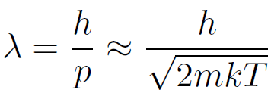
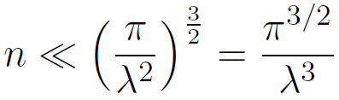


Intermezzo: gas bij relatief lage T
Deeltjesdichtheid
Druk
Dit is de toestandsvergelijking voor een ideaal gas
Interpretatie: beschouw
quantumconcentratie
Deeltje met energie
De Broglie golflengte
Als de gemiddelde afstand groter is dan de De Broglie golflengte, gedragen ze zich als klassieke puntdeeltjes

Slide 11
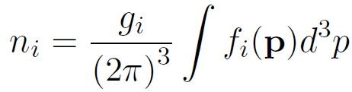
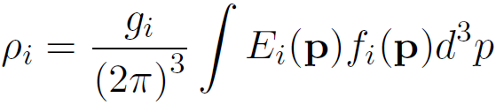
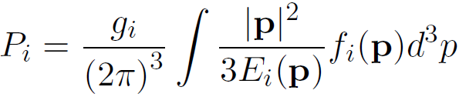
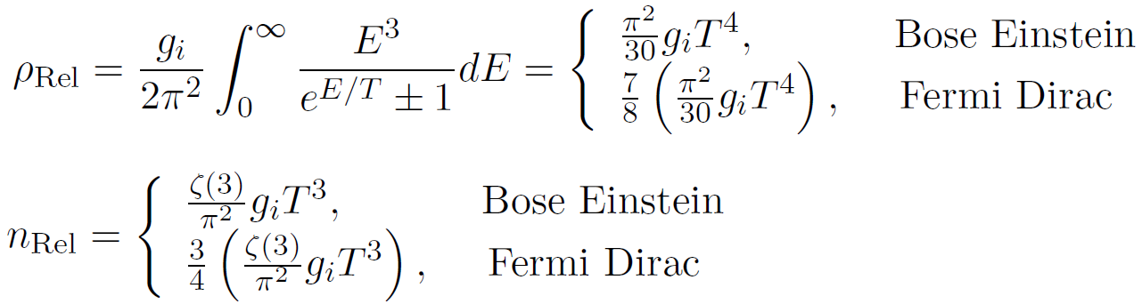





Druk voor een fermion/boson gas
Deeltjesdichtheid
Energiedichtheid
Druk
Ultra-relativistische benadering
Gemiddelde energie r/n per relativistisch deeltje
Fotongas heeft energiedichtheid

Slide 12
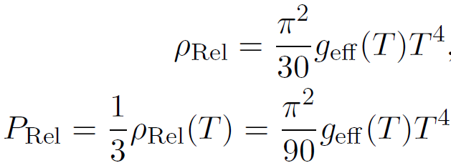

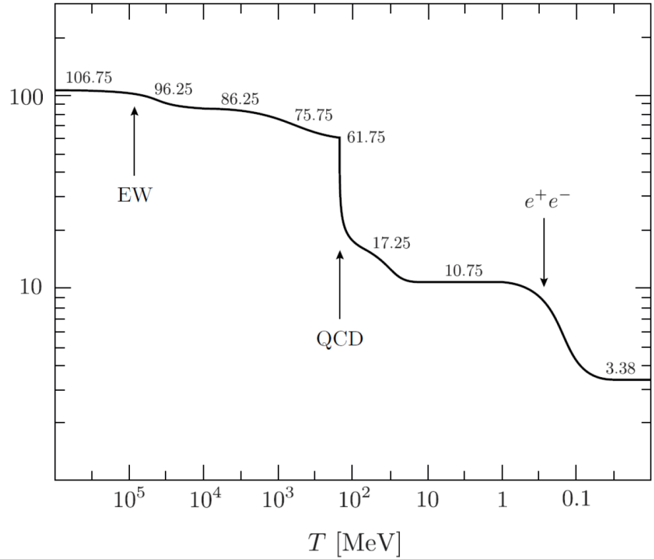
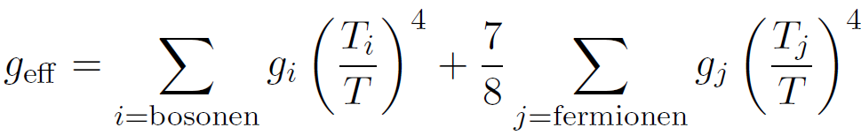
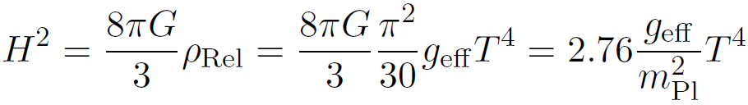
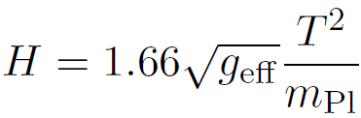
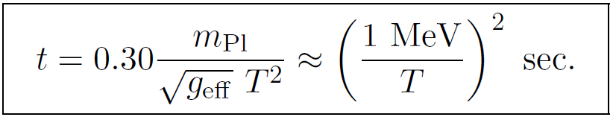

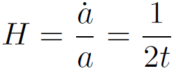
Vrijheidsgraden
Energiedichtheid en druk
telt het aantal vrijheidsgraden
Standaard model van de deeltjesfysica
Modelafhankelijk boven 1 TeV
Neutrino’s hebben andere T dan fotonen
Definieer
Friedmannvergelijking
Straling

Slide 13
Historie van het heelal
Fase-overgangen treden op bij bepaalde temperaturen

Slide 14
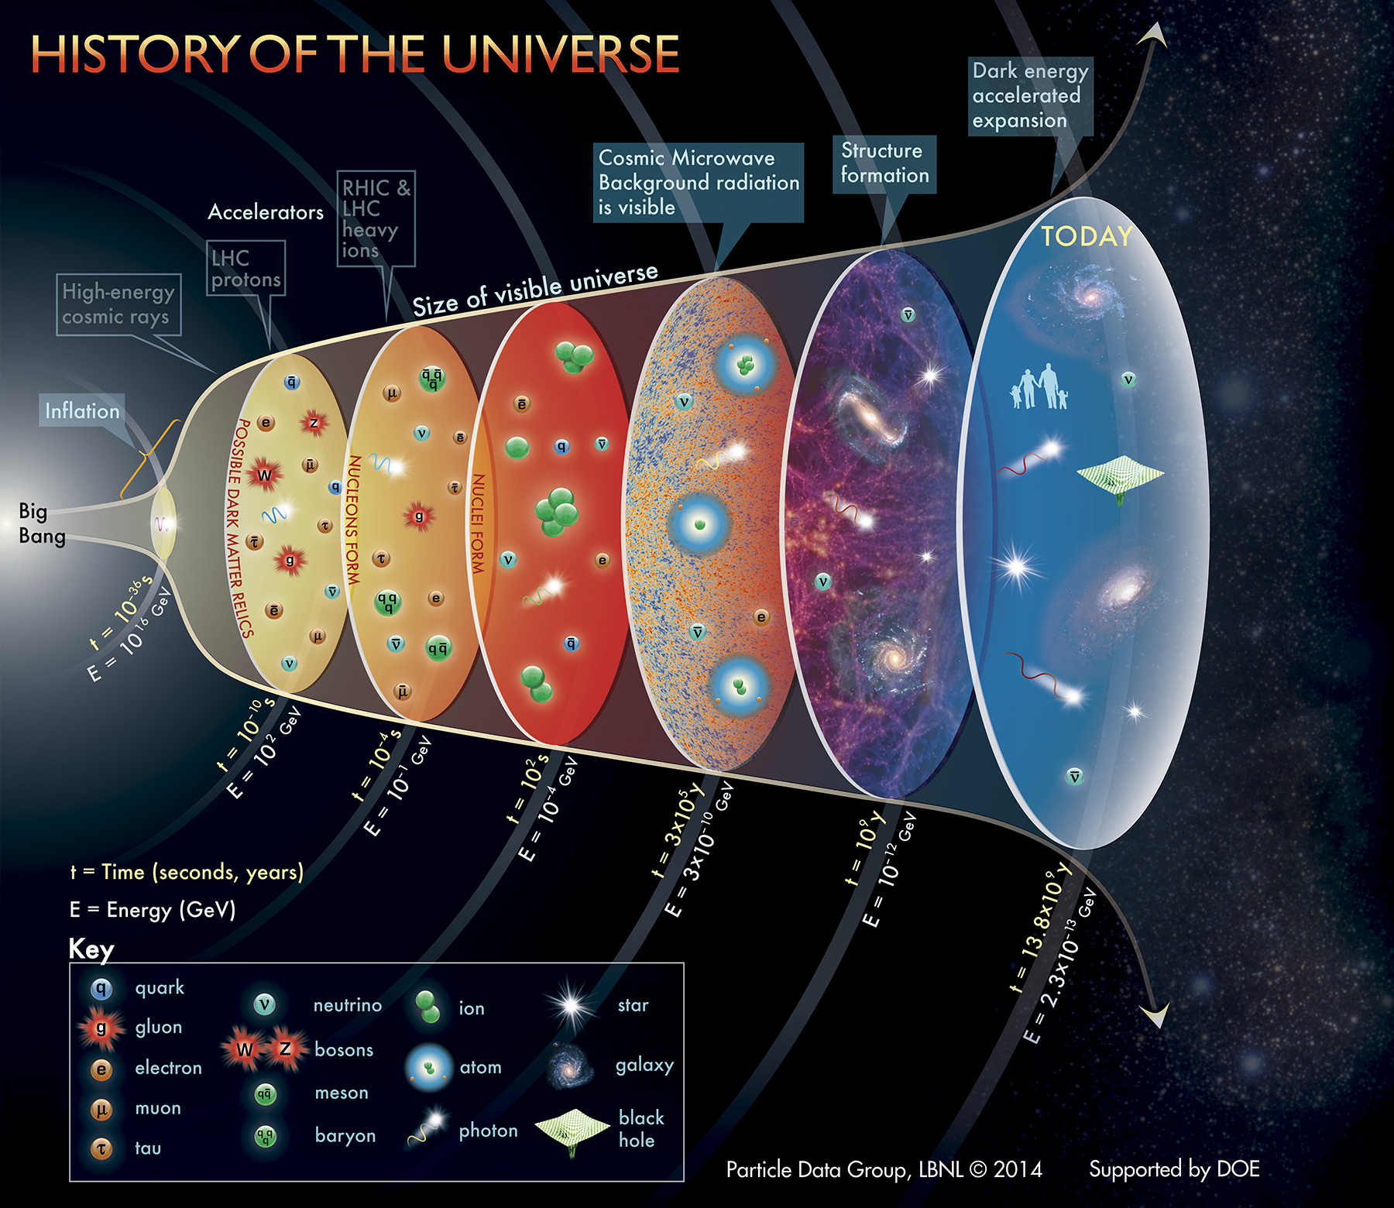
Historie van het heelal

Slide 15
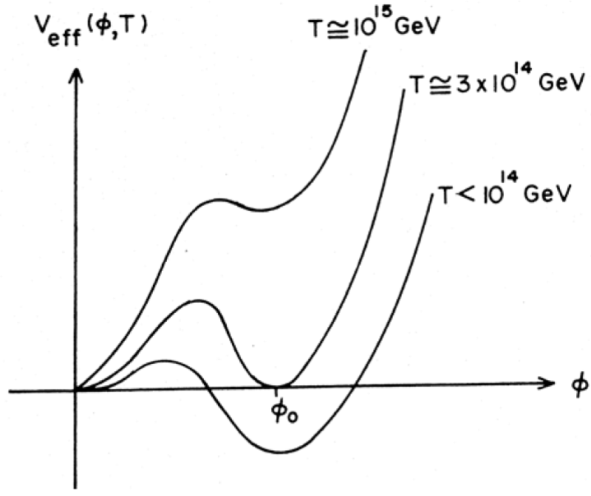


Elektrozwakke overgang
Het Higgs-veld
Bij hoge temperaturen zijn deeltjes massaloos
Na 10⁻²³ s vervallen top-quark, W, Z en H bosonen
Voor tijden met kunnen deze deeltjes niet meer gecreeerd worden: de EZ transitie
We kunnen uitrekenen wanneer dit gebeurt (gebruik T = m_{Higgs}/6)
We vinden 20 ps na de Big Bang
We vinden de roodverschuiving uit
huidige temperatuur is 2.7 K
We kunnen ook uitrekenen hoe groot de schaalfactor toen was, want 1 + z = 1/a

Slide 16
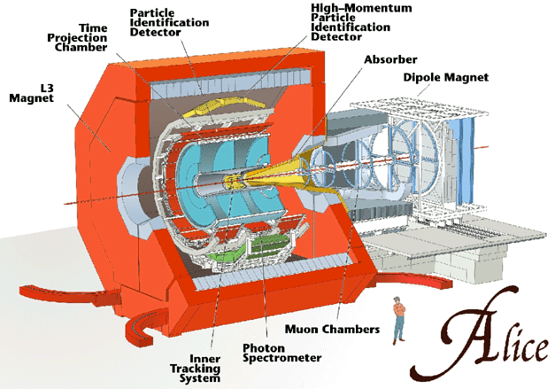
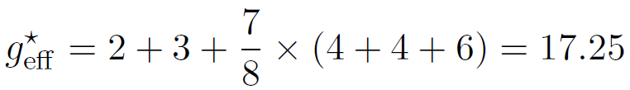
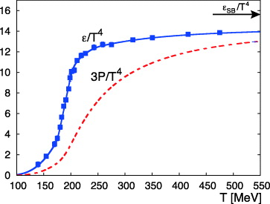
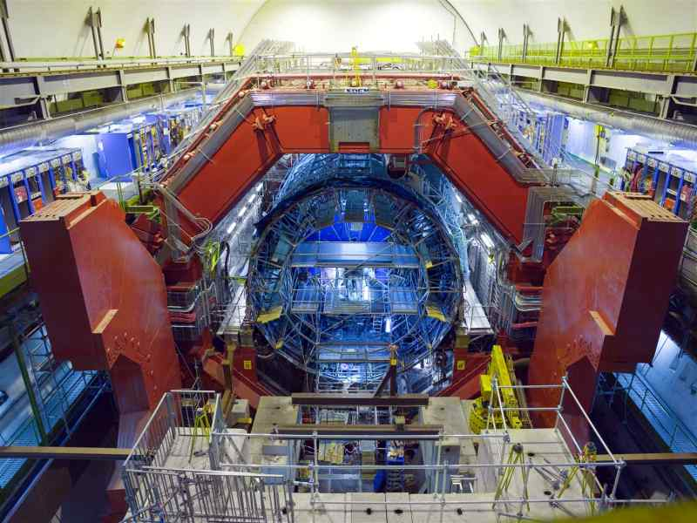
QCD fase-overgang
Bij 150 MeV ondergaat materie de QCD fase-transitie
Vrije quarks raken gebonden in hadronen
Aantal vrijheidsgraden verandert
pionen
fotonen
Treedt op 20 us na de Big Bang, bij z = 10¹²
ALICE experiment bij LHC: r en P (lattice QCD)

Slide 17




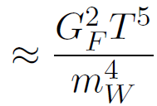


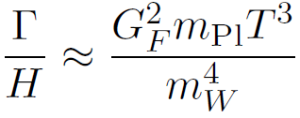
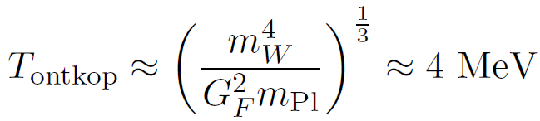
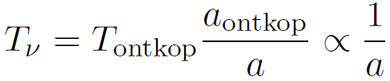
Neutrino’s ontkoppelen
Neutrino’s koppelen aan het plasma
(T > 4 MeV)
Interactie via W en Z bosonen
maat voor energie
constante van Fermi
Interactiesnelheid voor relativistische deeltjes
dichtheid
Heelal koelt af en de interactiesnelheid neemt sterk af
Interactiesnelheid wordt onvoldoende om Hubble expansiesnelheid bij te houden
Neutrino’s ontkoppelen van het plasma
Neutrino’s hebben Fermi-Dirac verdeling; zwarte straler met

Slide 18

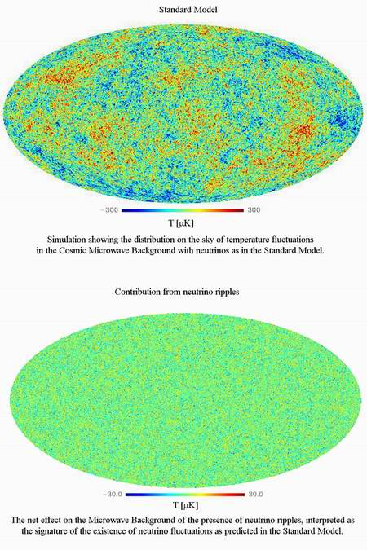
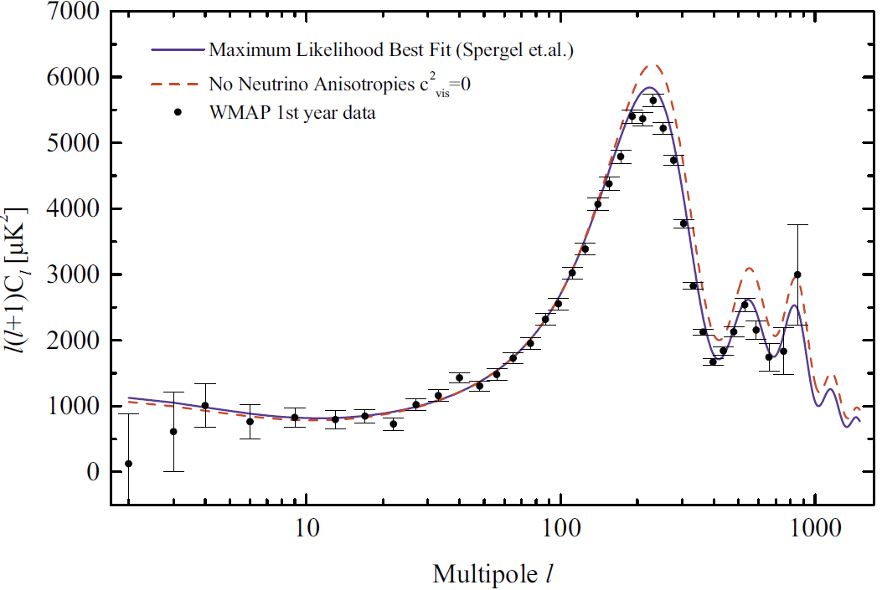
Primordiale neutrino’s
Kosmische neutrino-achtergrond van per soort
Temperatuur 1.9 K
Effect op expansiesnelheid van heelal, CMBR en structuurvorming
Zie ook: http://arxiv.org/abs/astro-ph/0412066

Slide 19
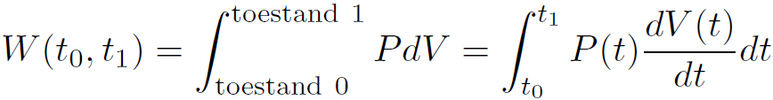
Intermezzo: thermodynamica
Thermodynamische parameters: bijvoorbeeld temperatuur, druk, volume, interne energie, entropie, enthalpie
Niet onafhankelijk van elkaar: dimensie van de toestandsruimte (bijvoorbeeld D = 2)
Thermodynamische toestand en de waarde van toestandsvariabelen: hangen enkel van de huidige toestand af en niet van de historie
In tegenstelling tot procesvariabelen, zoals warmte en mechanische arbeid
Voorbeeld: mono-atomisch gas
Volg een “pad” in de toestandsruimte en meet P(t) en V(t)
De arbeid is dan
We dienen het pad te kennen: arbeid is een procesvariabele
Stel dat we geinteresseerd zijn in de som van arbeid (PdV) en VdP
We hoeven de functie P(t)V(t) en op de begin- en eindtoestand te kennen. Het product PV is een toestandsfunctie

Slide 20


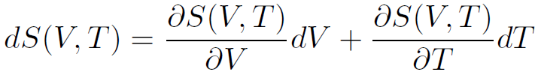
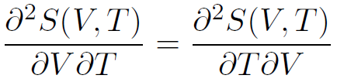
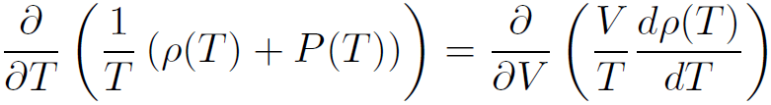

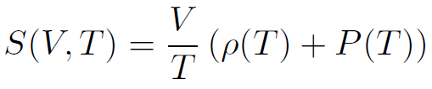
Intermezzo: entropie
Entropie volgens definitie
We herkennen de eerste hoofdwet van thermodynamica
De differentiaal
Vergelijken levert
Tweede afgeleiden
We vinden
Invullen in de definitie:
Integreren levert

Slide 21
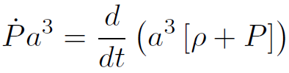
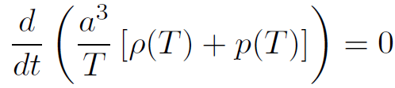
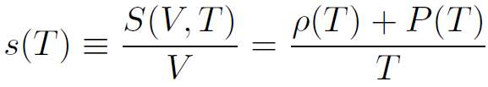



Entropie in expanderend heelal
We vonden met de friedmannvergelijkingen
Combineer dit met
Dit levert
Entropie S(T) is constant
Entropiedichtheid
In het vroege heelal (met P = r/3) geldt
Hierbij gebruiken we
Merk op dat geldt

Slide 22









Elektron-positron annihilatie
Behoud van entropie levert
Zolang g_{eff} niet verandert, lijken neutrino’s in thermisch evenwicht met het plasma
Annihilatie van elektronen en positronen volgens
Beneden T = 1 MeV is reactie niet meer mogelijk
Vrijheidsgraden
Behoud van entropie
Hieruit volgt
Bij de ontkoppeling wordt entropie overgedragen aan de fotonen
Dit wordt reheating genoemd. De neutrino-achtergrond nu heeft

Slide 23



Huidige bijdrage van straling
Straling bestaat op dit moment uit fotonen en drie soorten neutrino’s
Neem aan dat neutrino’s massaloos zijn (en dus relativistisch)
Vrijheidsgraden
Huidige stralingsdichtheid
Bijdrage tot de dichtheid
Straling speelt nu geen rol van betekenis in de dynamica van het heelal

Slide 24
Primeordiale neutrino’s
Kosmische neutrino-achtergrond van per soort
Temperatuur 1.9 K
Effect op expansiesnelheid van heelal, CMBR en structuurvorming
Zie ook: http://arxiv.org/abs/astro-ph/0412066

Slide 25



Dominantie van materie
Huidige bijdrage materie tot de energiedichtheid
Als functie van de tijd geldt
Evenzo de bijdrage van straling
We hadden
Stel dit gelijk
z_{gelijk} = 3400
Relatie tussen roodverschuiving en leeftijd heelal
We vinden dat dominantie door materie 60.000 jaar na de oerknal begon
Hiermee begon de vorming van structuur in het heelal

Slide 26

Historie van het heelal

Slide 27



Big Bang nucleosynthese
Heelal was de eerste 60.000 jaar door straling gedomineerd
Quarks smolten samen tot baryonen na 10⁻⁴ seconden
Baryonen smolten samen tot atoomkernen na 100 seconden
Elektronen werden aan atoomkernen gebonden na 100.000 jaar
Heelal bestaat uit 25% helium-4 en kleine fracties 3He, D en 7Li; de rest is waterstof
Opgave: maak schatting van helium-4 productie in Melkweg
Leeftijd Melkweg: 10¹⁰ jaar
Luminositeit:
Conversie 1 kg waterstof naar helium-4 levert energie:
Antwoord: geproduceerde massa helium-4
De totale massa van de Melkweg is ongeveer 3 x 10⁴¹ kg
Conclusie: de waargenomen helium-4 is maar voor klein deel in sterren geproduceerd

Slide 28



Big Bang nucleosynthese
Thermodynamische berekeningen met gekoppelde kanalen
BBN begon toen heelal afgekoeld was tot 3 miljard K (ongeveer 1 MeV)
Donkere materie niet relevant, want dynamica wordt door straling gedomineerd
Helium-4 heeft hoge bindingsenergie van 28 MeV
Deuteronen gevormd bij T < 10⁹ K
Neutron- en protonvangst leidt tot ³H en ³He
Reacties als
Vorming van ⁷Li en ⁷Be

Slide 29


Big Bang nucleosynthese
Hoeveelheden ²H, ³H, ³He, ⁴He, en ⁷Li gevoelig voor baryondichtheid
We drukken dit uit als de verhouding baryonen tot fotonen: ongeveer
BBN begint eerder bij hogere baryondichtheid
Ook gevoelig voor expansiesnelheid

Slide 30





Abondantie van helium-4
Bij hoge temperatuur zorgen zwakke interacties voor thermisch evenwicht
Massaverschil tussen proton en neutron
Voor T >> Dm evenveel protonen als neutronen in het plasma
Voor T lager dan 1 MeV geldt
Zie vergelijking (183)
Als dit het hele verhaal was, dan gaat de ratio naar 0 naarmate het heelal afkoelt
Voor T < 0.8 MeV wordt de reactiesnelheid kleiner dan de Hubble expansiesnelheid
Er treedt “freeze-out” op van de abondantie en neutronen wordt niet meer vernietigd (ze vervallen echter nog steeds met levensduur 887 seconde)
Verhouding wordt “ingevroren”

Slide 31





Abondantie van helium-4
Voordat de neutronen vervallen eindigen ze in helium-4 via de reeksen kernreacties
Drempel wordt gevormd door reactie
Er geldt
Verhouding is groot voor T >> 0.1 MeV, want door hoge fotondichtheid is foto-disintegratie van deuterium efficient. De D-dichtheid blijft dan laag ( abondantie < 10⁻¹⁰)
Reacties D + D gaan kwadratisch in deuteron-dichtheid
Voor T < 0.1 MeV wordt foto-disintegratie inefficient, neem D-dichtheid sterk toe, en worden nagenoeg alle neutronen geconsumeert om helium-4 te produceren
Dan geldt

